Slide 1




Slide 2
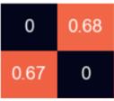
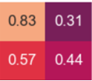
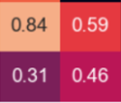
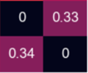
纪要
1、去除中心化Scheduler，改为分布式通信（KNN）
2、考虑影响通信的实际变量或限制
3、将硬通信改为概率通信
根据通信概率矩阵通过attention聚合
…
embedding_{ij}
a₁
编码后局部观测
预测通信概率
…
编码
a₂
…
…
…
a_{n-1}
i
j
…
a_{n}

Slide 3
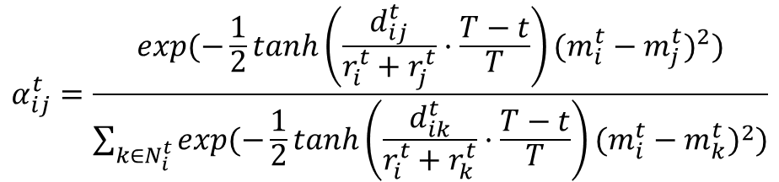
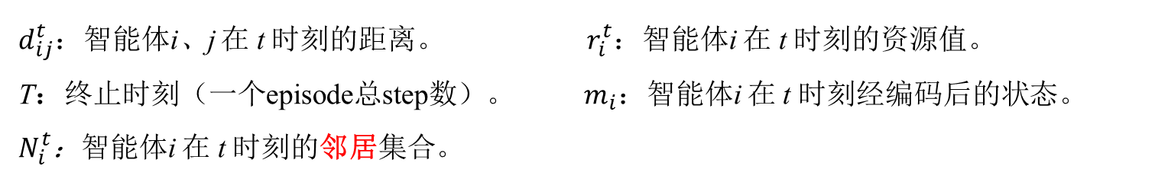
预测通信矩阵
非参数注意力汇聚
$$α_{ij}^{t}=\frac{exp⁡(−\frac{1}{2}tanh\left(\frac{d_{ij}^{t}}{r_{i}^{t}+r_{j}^{t}}·\frac{T−t}{T}\right){(m_{i}^{t}−m_{j}^{t})}^{2})}{\sum_{k∈N_{i}^{t}}{exp⁡(−\frac{1}{2}tanh\left(\frac{d_{ik}^{t}}{r_{i}^{t}+r_{k}^{t}}·\frac{T−t}{T}\right){(m_{i}^{t}−m_{k}^{t})}^{2})}}$$
$d_{ij}^{t}$：智能体i、j 在 t 时刻的距离。 $r_{i}^{t}$：智能体i 在 t 时刻的资源值。
T：终止时刻（一个episode总step数）。 $m_{i}$：智能体i 在 t 时刻经编码后的状态。
$N_{i}^{t}$：智能体i 在 t 时刻的邻居集合。

